Slide 1
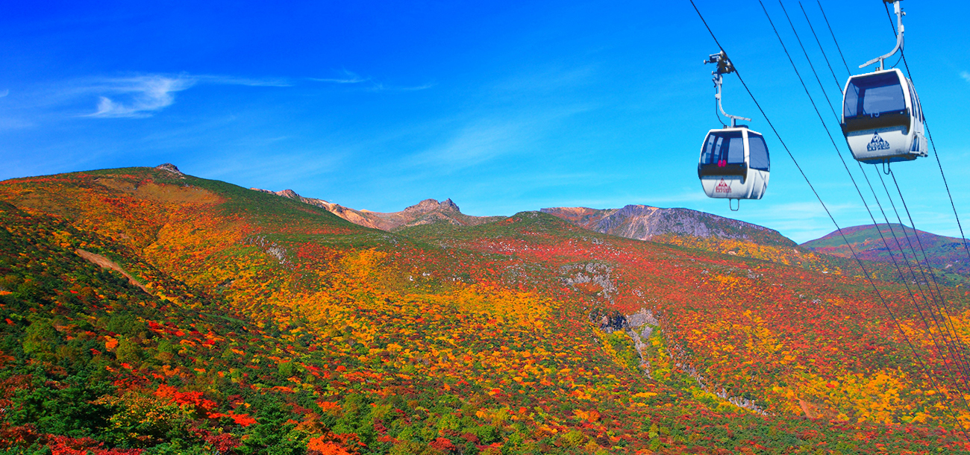


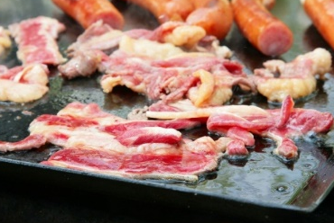
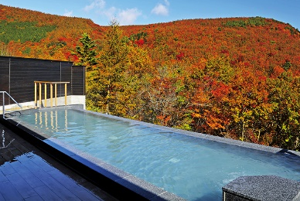
雄大な安達太良連邦、吾妻小富士、蔵王連峰の景観が広がる
『あだたら山ロープウェイ』
絶景の紅葉絨毯を、
ゴンドラからの大パノラマで、
空中からの紅葉狩り
◆ 安達太良山頂～鉄山 …9月下旬～10月上旬
◆ 薬師岳・勢至平 …10月上旬～10月中旬
◆ 奥岳・あだたら渓谷自然遊歩道 …10月中旬～11月上旬
※気温等、自然条件により異なります。
紅葉の
見頃
雄大な安達太良山を一望「薬師岳パノラマパーク」
ロープウェイ終点、標高1,350mにある山頂駅から、遊歩道ウッディステップを歩き約5分にある
「薬師岳パノラマパーク」。お弁当を持参し、眺望見事な展望スペースで食事も出来ます。
10月上旬、色とりどりの紅葉が山の斜面を埋めつくす！
ミズナラやブナなど多種多様な木々が紅葉し、燃え上がるような鮮やかな色に染まる山肌が
例年10月上旬から見頃を迎えます。
【高原バーベキュー】
【あだたら山奥岳の湯】
【料金】
お1人様 2,000円
※鉄板焼き。室内。最大60名様
＜内容＞
牛バラ肉、豚肩ロース肉、野菜、
棒付フランクフルト、ライス、みそ汁
奥岳登山道口にある全国でも珍しい
酸性泉。ハイキング後の癒しに…。
【料金】
大人550円/小人350円（４歳～小学生)
（所定…大人650円/小人450円）
※20名様以上 手数料10％
★「高原バーベキュー」をご利用の場合、ロープウエイの往復料金は、大人1,100円/小人900円になります！★
団体運賃（20名様以上、※20名様以上 手数料10％）
【片道】大人 900円/小人 700円（募集型企画：大人 850円/小人 650円）
【往復】大人 1,600円/小人 1,200円（募集型企画：大人 1,350円/小人 1,050円）
※所定…【片道】大人 1,050円/小人 800円、【往復】大人 1,750円/小人 1,350円
■営業期間：2021年11月7日（日）まで毎日営業 ※気象状況により運休する場合がございます。
■営業時間：8：30～16：30 （最終 山麓駅発 15：50 山頂駅発16：20） ※片道所要時間：約10分
■定 員：1台4名／駐 車 場：大型バス（無料）
あだたら高原リゾート 〒964-0075 福島県福島県二本松市奥岳温泉 Tel 0243-24-2141／Fax 0243-24-2240

